Slide 1
天主教信仰一瞥 (組長分享)
《正視人生的信仰》第十課
21/9/2025

Slide 2
天主教信仰一瞥
天主教信些什麼？
就是我每天念的信經，全部有十二條信條。
宗徒信經 (P 47)
尼西亞信經

Slide 3
宗徒信經
我信全能的天主父，天地萬物的創造者。 (1)
我信父的唯一子，我們的主耶穌基督；(2)
祂因聖神降孕，由童貞瑪利亞誕生； (3)
祂在比拉多執政時蒙難，被釘在十字架上，死而安葬； (4)
祂下降陰府，第三日自死者中復活； (5)
祂升了天，坐在全能天主父的右邊； (6)
祂要從天降來，審判生者死者。 (7)
我信聖神， (8)
我信聖而公教會，諸聖的相通。 (9)
罪過的赦免， (10)
肉身的復活， (11)
永恒的生命。 (12)
亞孟。

Slide 4
尼西亞信經
我信唯一的天主，全能的聖父，天地萬物，無論有形無形，都是祂所創造的。
我信唯一的主、耶穌基督、天主的獨生子。祂在萬世之前，由聖父所生。祂是出自天主的天主，出自光明的光明，出自真天主的真天主。祂是聖父所生，而非聖父所造，與聖父同性同體，萬物是藉著祂而造成的。祂為了我們人類，並為了我們的得救，從天降下。
祂因聖神由童貞瑪利亞取得肉軀，而成為人。祂在般雀比拉多執政時，為我們被釘在十字架上，受難而被埋葬。祂正如聖經所載，第三日復活了。祂升了天，坐在聖父的右邊。祂還要光榮地降來，審判生者死者，祂的神國萬世無疆。
我信聖神，祂是主及賦予生命者，由聖父聖子所共發。祂和聖父聖子，同受欽崇，同享光榮，祂曾藉先知們發言。
我信唯一、至聖、至公、從宗徒傳下來的教會。
我承認赦罪的聖洗，只有一個。
我期待死人的復活，及來世的生命。亞孟。

Slide 5
天主教信仰一瞥
創造天地萬物的主是我的天父，天父是愛，我和全人類及整個宇宙是一個大生命，我要以愛還愛：愛主、愛人、愛大地。
我相信：何處有仁，何處有愛，天主必常在。

Slide 6
我信創造天地萬物的主 是全人類的天父
我信天父是愛，祂愛了世界。
祂派遣自己的獨生子耶穌來到世界，
把自己顯示给世人，耶穌告訴我們創造天地萬物的天主是全人類的父親，人類是一家。

Slide 7
我信基督降生成人
衪是真人真天主。祂與人類的命運结合在一起，親嘗人間的痛苦與死亡，祂為人類的罪作贖價，被釘十字架。
祂的復活為人類帶來死後的復活 ，永恆的生命；今生的重生、希望和今世的自由、解放。
基督的犧牲，滿全天父的愛。使我感受到天父的慈悲，並從罪惡中得到釋放。

Slide 8
我信聖神
耶穌基督升天之前,告訴門徒，聖神會來到我們中間。
聖神聖化世界，祂光照引導我們歸向天父。
聖神是人類的守護者，

Slide 9
我信 聖而公教會
耶穌基督建立了教會，祂召集信徒實踐福音，共建天國。
教會要成為天人合一和人類合一的標記和工具，促進人類的共融。
信徒在教會內、在聖事內與天主合一，與信眾结合。
我們信徒就是教會。

Slide 10
我信 諸聖的相通
聖教中人能彼此相通功：若我行了善工，別人也有份兒；若別人行了善工，也有我的份兒。 (要理問答)
我們與全人類(包括生者死者) ，團結建基於諸聖的共融。我們以愛德所做最微小的行動，給眾人帶來裨益。一切罪惡都危害這共融。 (天主教教理953)
人類和宇宙是一個大生命。
一切善人，皆可透過愛德的行為與基督及眾善人共融，獲享永生。(瑪25：34 - 40)

Slide 11
天主教信仰一瞥
為我最具意義和最感動我的就是:
# 我信全能的天主父，天地萬物的創造者。
# 諸聖的相通

Slide 12
我的信仰宣言
以下就是我所信
及因信而要行的:
。
。

Slide 13
我的信仰宣言
我信天主是全人類的父親，所有人每一個人都是天父的兒女，是天父鍾愛的兒女。
我們是一個大家庭，我必須學習與人相親相愛，愛我們的「近人」、「遠人」，愛不可愛的人，愛我們的「仇人」。與眾人分享天父賜與我的一切，承傳先人的智慧，白白得來的，也要白白分施。
。
。

Slide 14
我的信仰宣言
*我信耶穌建立了教會，祂召集信徒，傳揚福音，教會要成為世界的福音。
信徒就是教會，我就是教會，我要遵行耶稣吩咐的一切 : 傳揚愛，以愛待人，促進共融。
。
。

Slide 15
我信耶穌基督與我同行
祂建立了聖體聖事
與我們一起直到今世的終結
衪是我的榜樣和力量
我的師傅、兄長、朋友
我要努力學習活出基督

Slide 16
我信聖神在我內工作
靈感(創意/目的地/目標)
動力 ( engine)
熱忱 (燃料)
衝勁 (馬力)
我們要開放於聖神
讓聖神充滿我
我是聖神的宮殿

Slide 17
我的信仰宣言
*我信一切善人,即使未能認識基督，皆可透過愛德的行為與基督及人類共融，合而為一。得到基督的償報,獲享永生。
(公審判--瑪25:34-40)
。
。

Slide 18
我信諸聖的相通
我與天主、
整個人類、
整個大自然、
整個宇宙、
原為一體
「我將你賜給我的光榮賜給了他們，為叫他們合而為一，就如我們原為一體一樣。」(若17:22)
。
。

Slide 19
我的信仰宣言
天父是宇宙的創造者，是最精密的設計師，整個宇宙有秩序地運行，每一個物種互相依附，環環緊扣，生生不息，互相影響。人類和一切受造物，同分大地與天空；共享空氣和雨水，我要珍惜善用這一切。
我要惜緣、惜福、惜物。
。
。

Slide 20
我的信仰宣言
以天父的愛為基礎，及人類、宇宙實為一個大生命的事實，我學習更愛人、更愛天、更愛大地。
我會慎思、慎言和慎行，種下善的種子。對人、事、物都多一分感恩；多一分關懷；多一分包容；多一分體諒；多一分慈悲，我要抱悲天憫人的情，懷民胞物與之心。
。
。

Slide 21
大生命
我們與萬物的命運息息相關，互相影響，實在就是我中有你，你中有我。所以，我知道為我是没有絕對的無辜，我們都是五十步笑百步，我要你學習責己以嚴，待人以恕。
。
。

Slide 22
我的信仰宣言
正因為我是這大生命的一份子，我必須對自己身處的社會、國家甚至世界作出貢獻。以我工作造福社會，身為老師及母親我已把知識和待人處物之道，以愛教導我的學生和子女，希望他們接觸到天父的真、善、美，為世界增添光彩。
。
。

Slide 23
我的信仰宣言
我的信仰再不是小圈子的宗教，而是以建立天國作為我的使命， 我要藉著每天的祈禱、讀經、靜坐和聖事得著力量，使世界更美好，使自己和周圍的人更快樂、更積極，活出更豐盛的
生命。
。
。

Slide 24
知者行之始 行者知之成
*我行我信https://www.cirs.org.hk/friend.asp?id=216
。
。

Slide 25
天主是愛 愛主之道在愛人
何處有仁
何處有愛
實踐主愛
善盡本分
建設天國
造福大地

Slide 26
一些生活片段
風雨同車(接待陌生人)
購買牛奶(選最短期限)
聖誕聯歡會(打破宗教隔閡)
親子時事分享(基督的看法)

Slide 27
齊來反省
我們從祖先繼承了什麽？
我們又可承傳什麼給我們的子孫後代？
我們子孫的世界將會如何？
我們子孫能更接近生命根源的造物主嗎？
將來的世界可由愛統治嗎？
人類可以天下一家嗎？
我們家長教師可以做些什麽？

Slide 28
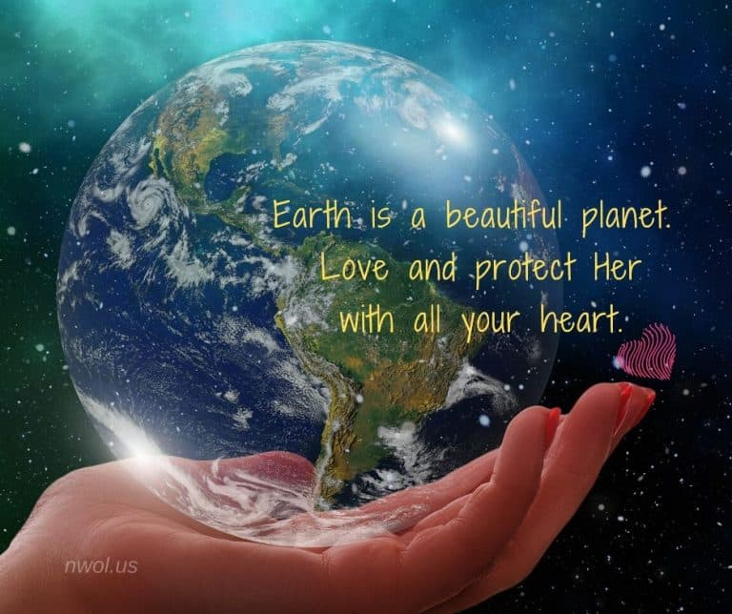
天主教信仰一瞥

Slide 29
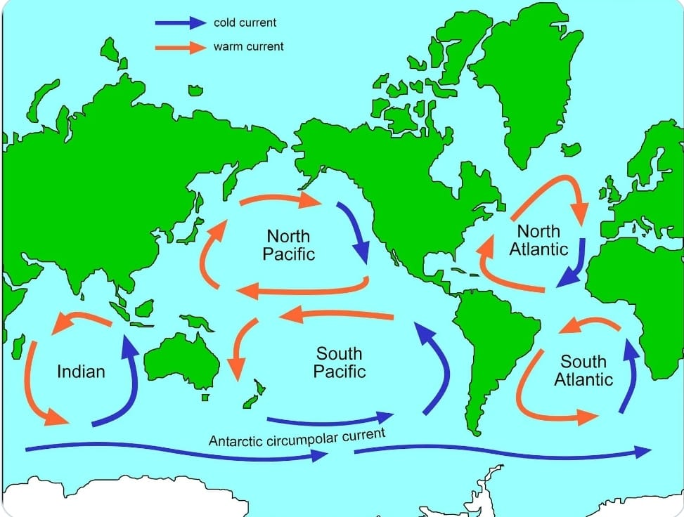

Slide 30
愛德的共融
那時， 君王要對那些在衪右邊的說：「我父所祝福的，你們來吧 !承受自創世以來，，給你們預備了的國度吧！ 因為我餓了，你們給了我吃的；我渴了，你們給了我喝的；我作客，你們收留了我； 我赤身露體，你們給了我穿的；我患病，你們看顧了我；我在監裏，你們來探望了我。」

Slide 31
愛德的共融
那時，義人回答衪說：「主啊!我們什麽時候見了你饑餓而供養了你，或口渴而給了你喝的？ 我們什麼時候見了你作客，而收留了你， 或赤身露體而給了你穿的 ? 我們什麼時候見了你患病，或在監裏而來探望過你? 」

Slide 32
愛德的共融
君王便回答他們說：「我實在告訴你們：凡你們對我這些最小兄弟中的一個所做的，就是對我做的。」(瑪25：34 - 40)

